Slide 1
IBO Projekt
Målgrupper

Slide 2
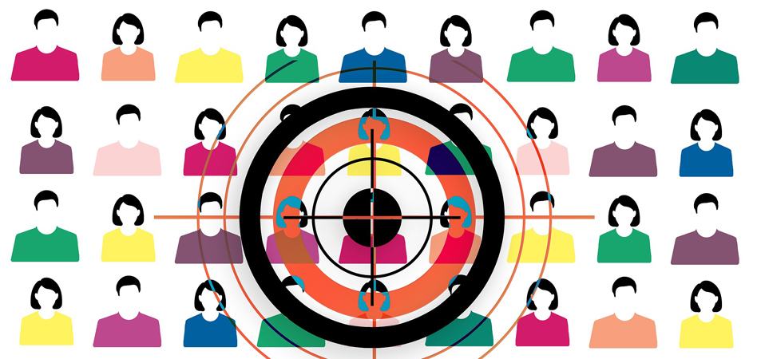
Hvad er meningen?
Jo bedre vi kender vores målgruppe, des bedre kan vi målrette vores markedsføring.
Uden en præcis målgruppe vil det blive svært at fange folks opmærksomhed.

Slide 3
Hvem rammer vi her?

Slide 4
Hvem rammer vi her?

Slide 5
Opdeling i grupper
Segmenter
Udsnit af alle kunder
Smallere
Mere specifik
Vi fornemmer et mønster

Slide 6
Forskellige, men ens
Segment A – De unge
Piger 18-25 År, su/ middel indkomst, Studerende/under uddannelse, lejlighed eller bor hjemme hos forældrene.
køber anderledes, bruger byen, går på cafe, køber ind sammen med andre veninder, image, Bruger rådighedsbeløbet til fornøjelser
Segment B – De unge voksne
Piger 25-35 år, middel /høj indkomst, bor i byen, fast arbejde, køber anderledes, køber dyrt, bruger byen, image, bruger sko til at vise power, køber ind sammen med andre veninder.
Segment C - Damer
Damer, 40-60 år, høj indkomst, fast arbejde, bor i byen eller forstæderne, køber anderledes, image, med på moden, bruger byen til indkøb.
B
A
C

Slide 7
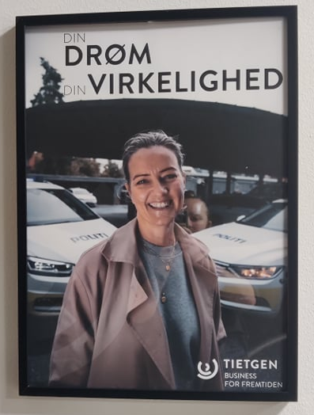
Hvem er målgruppen?

Slide 8
Typiske Kunde
Hvem/hvad beskriver den typiske kunde i hver gruppe?
Demografi
Køn
Alder
Bopæl
Civilstatus
Uddannelse
Indtægt
Livsstil
Interesser
Sociale behov
Adfærd
Holdninger
Politisk
Kønsidentitet
Veganisme

Slide 9
Persona - Cecilie
Demografi
Hunkøn, 24 år
Bor i Herning
Er i et forhold
Uddannet på HHX+faglært
Arbejder i Only
Selvstændig Sportsmassør
Middel indkomst

Slide 10
Persona - Cecilie
Livsstil
Meget struktureret person
Fyldt kalender
Kan lide at være social med veninder
Hjemlig hygge
Interesseret i mode
Fitness og svømning
Snakkesalig person
Giver alle en chance
Bruger Instagram

Slide 11
Specifik person
Flere detaljer giver mere præcis markedsføring.
Kender vi personens rute fra hjem til arbejde, kan vi hele vejen have reklamer stående, for at gøre opmærksom på vores produkt.
TV2 - 250 Sladreapps på Google

Slide 12
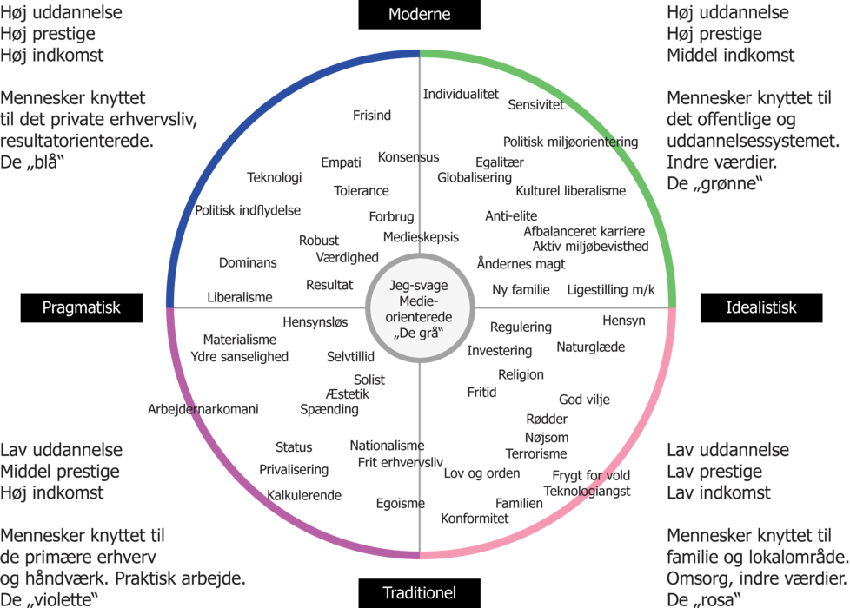
Minerva Model

Slide 13
Opsummering
Hvis vi er 5,8 mio. danskere i landet.
Vores konsumentenhed vil teknisk set være alle,
men kun 4,5 mio. danskere kan bruge dem fordi de kun laves i str. 36-45.
Ikke alle går i sneakers og
dem der gør har forskellige
ønsker til dem:
Nogle ønsker hvide
Nogle foretrækker et andet mærke
Nogle vil have mere affjedring
Dem, der ønsker en sko med kvaliteter
som vores sko har, er vores målgruppe.
Men derfor skal vi ikke glemme vores konsumentenhed.

Slide 14
Nu er det jeres tur!
Find målgruppen for jeres produkt/budskab.
Hvem er konsumentenheden?
Hvilke segmenter kan I dele enheden op i?
Beskriv en specifik person fra hvert segment.
Brug gerne billeder.

Slide 15
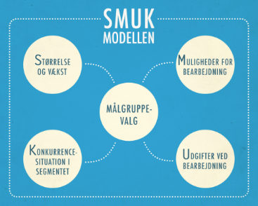
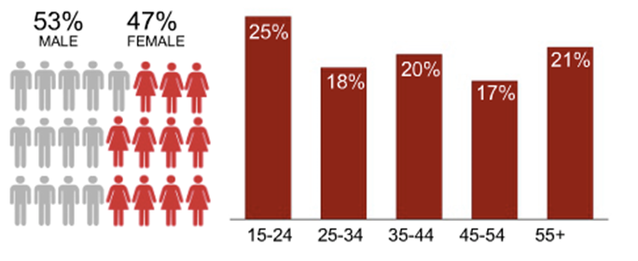
SMUK-Model
Når vi har udpeget nogle målgrupper, skal vi kigge på potentialet for hvert af dem, før vi beslutter os for en endelig gruppe.
Vi kigger på attraktiviteten af hver målgruppe, ved at svare på 4 spørgsmål.
Derefter vælger vi vores målgruppe.

